Slide 1
Modelos difusos para sistemas expertos
JOSHUA ISRAEL GÓMEZ LARA

Slide 2
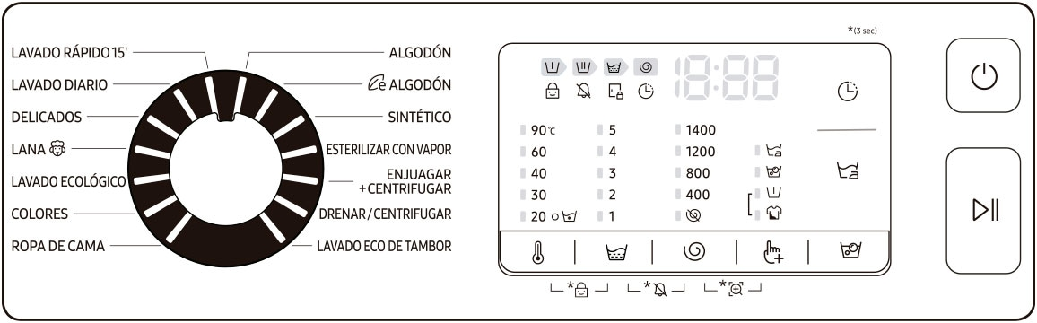
introducción
Los modelos difusos se usan cuando los datos son ambiguos.
Esto les da mayor flexibilidad que los modelos convencionales.
En usos cotidianos se encuentran en lavadoras y microondas.
Pollack, A. (2 de abril de 1989). Teoría de Lógica Difusa, Como Imitar la Mente? New York Times.
https://www.nytimes.com/1989/04/02/us/fuzzy-computer-theory-how-to-mimic-the-mind.html

Slide 3
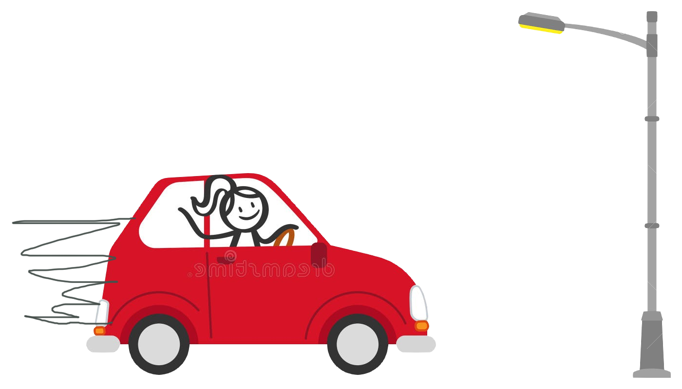
introducción
Los modelos difusos se centran en importancia sobre precisión.
(PELIGRO
OBSTRUCCIÓN
CERCANA)
(El auto se acerca a 40 km/h a un poste a 20.7 m)
VS
Pollack, A. (2 de abril de 1989). Teoría de Lógica Difusa, Como Imitar la Mente? New York Times.
https://www.nytimes.com/1989/04/02/us/fuzzy-computer-theory-how-to-mimic-the-mind.html

Slide 4
Funcionamiento
Un sistema de control difuso consta de 4 pasos:
Fusificación: Determina la membresía de los datos en los distintos conjuntos difusos.
Evaluación: Determina como es que las entradas determinan sus respectivas salidas a través de un conjunto de reglas.
Agregación: Combina los resultados de las evaluaciones de las reglas en un solo conjunto difuso que representa el resultado en conjunto.
Defusificación: Procesa el conjunto agregado y regresa un valor definido.
Proceso de inferencia difusa, MathWorks.
https://www.mathworks.com/help/fuzzy/fuzzy-inference-process.html

Slide 5
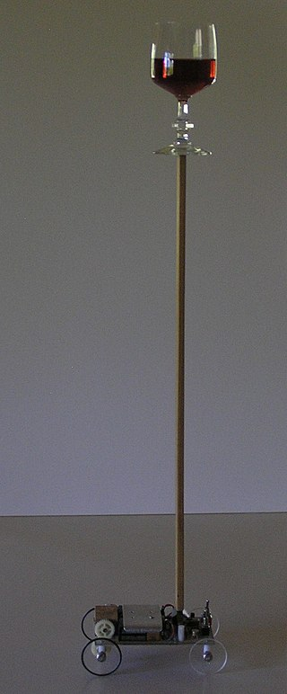
Historia
La lógica difusa fue planteada por Lotfi Zadeh en 1973.
En 1985 Hitachi planteo usar lógica difusa para controlar trenes.
Probaron sus chips de memoria difusa con un experimento “Péndulo Invertido”
Usaban la distancia y velocidad como entradas para controlar la aceleración y los frenos.
Huzain, H. (13 de julio del 2011). Subway Train Braking System: A Fuzzy Based Hardware Approach. Science Publications. Diario Americano de Ciencias Aplicadas.
https://thescipub.com/pdf/ajassp.2011.740.747.pdf

Slide 6
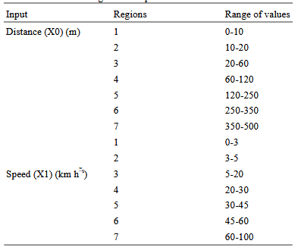
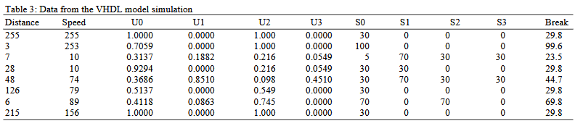
Historia
Huzain, H. (13 de julio del 2011). Subway Train Braking System: A Fuzzy Based Hardware Approach. Science Publications. Diario Americano de Ciencias Aplicadas.
https://thescipub.com/pdf/ajassp.2011.740.747.pdf

Slide 7
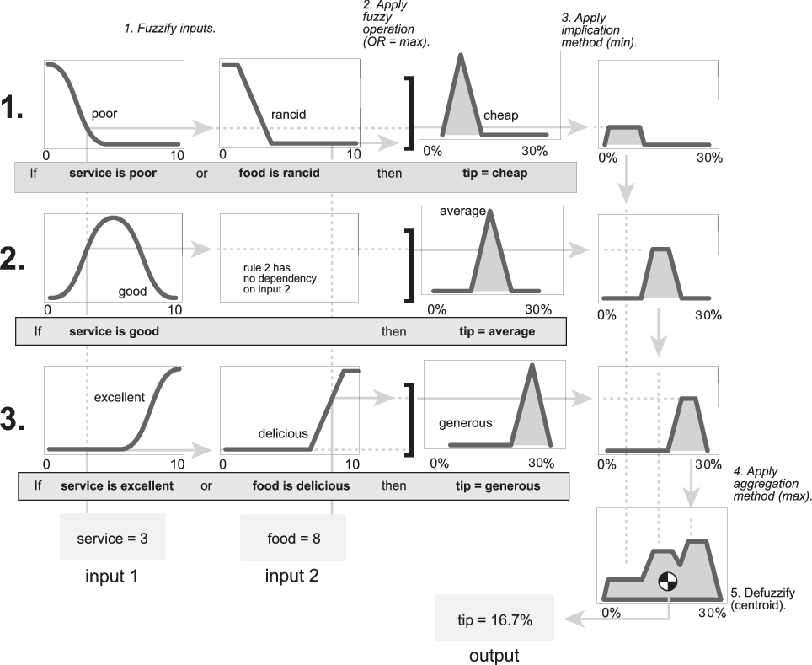
Proceso de inferencia difusa, MathWorks.
https://www.mathworks.com/help/fuzzy/fuzzy-inference-process.html

Slide 8
Conclusión
Los sistemas de control difusos han visto más y más uso por su versatilidad y robustez.
Tanto en sistemas controlados por humanos o por IA permiten prescindir de información precisa.

